Slide 1
Autonomous Driving
4학년
13 김태현 10 최상욱 13 황성운
3학년
15 최성욱 15 최승완
17 송지윤 17 한가비
2019
2019 .03. 12

Slide 2
Autonomous Driving
CONTENTS
1 개요
2 기능 요구사항
3 비기능 요구사항
4 인수 조건

Slide 3
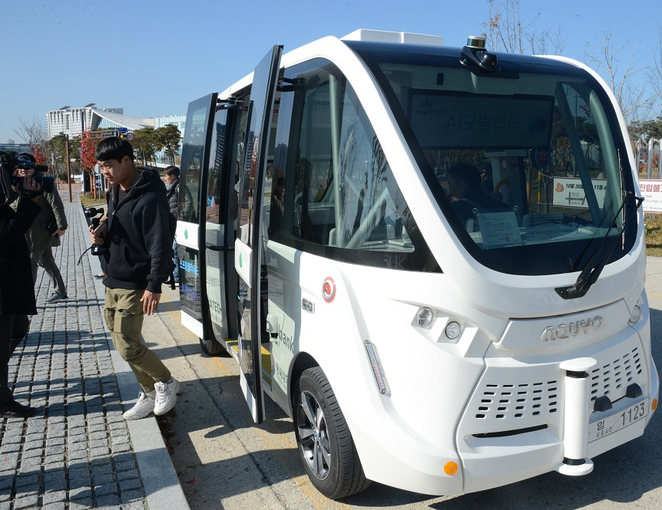

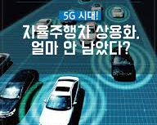
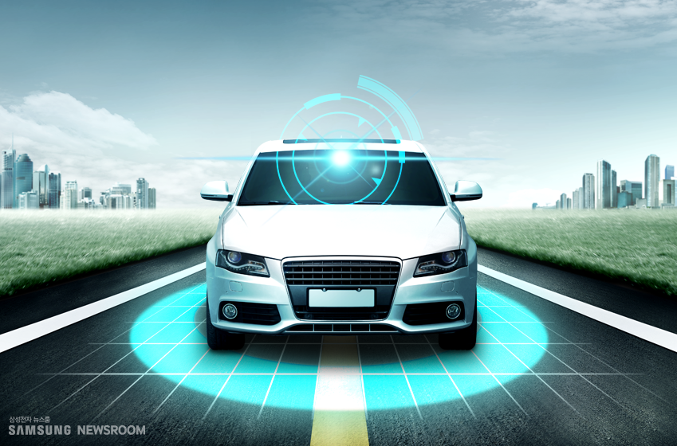
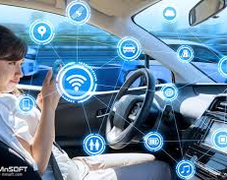
1 개요

Slide 4
기능 리스트
대분류 | 액터 | 기능 이름 | 식별 번호
인식 | Car | 차선 인식 | FUR 1.1
 | Car | 횡단보도 인식 | FUR 1.2
 | Car | 장애물 인식 | FUR 1.3
 | Car | 표지판 인식 | FUR 1.4
 | Car | 거리 체크 | FUR 1.5
주행 | Car | 주행 | FUR 2.1
2 기능 요구사항

Slide 5
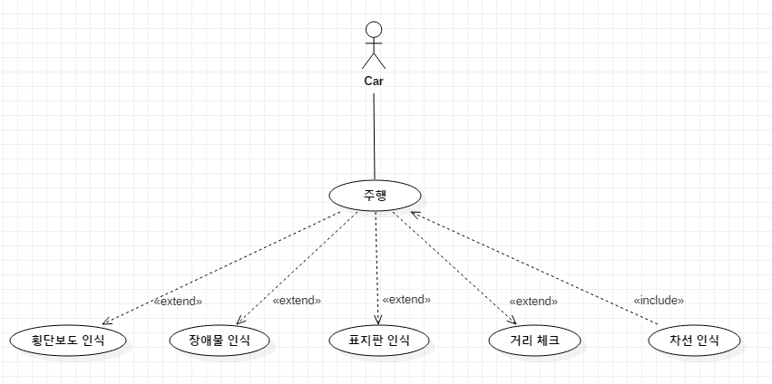
유스케이스 다이어그램

Slide 6
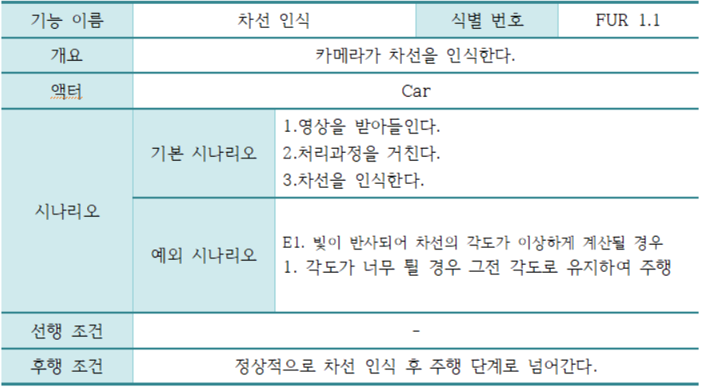
차선인식 명세

Slide 7
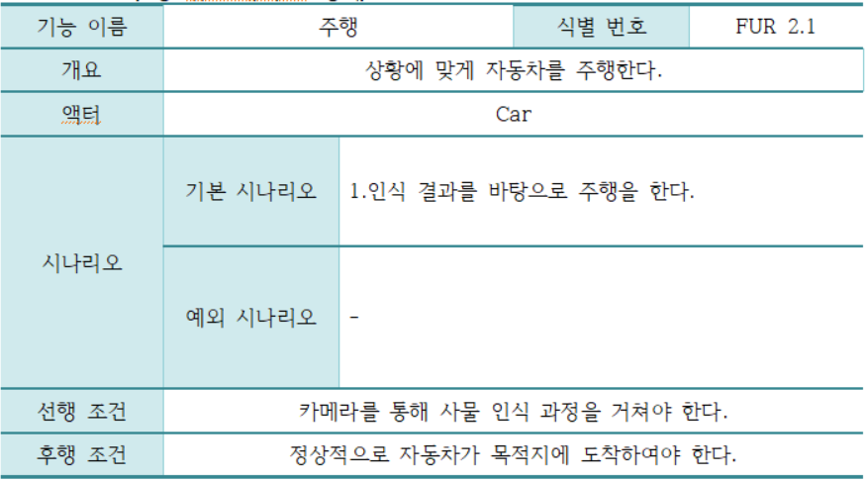
주행 명세

Slide 8
분류 | 항목
성능 요구 | 차선을 인식하는데 3초를 넘지 않아야 한다.
 | 사물을 85%이상 인식 해야 한다.
H/W요구 | 라즈베리파이에 호환되는 카메라를 이용한다.
예외 조건 및 처리 | 차선은 검은색으로 한정한다.
 | 사용자가 제작한 도로 환경에서 운행한다. 즉 실제 도로 환경과 다르다.
3 비기능 요구사항

Slide 9
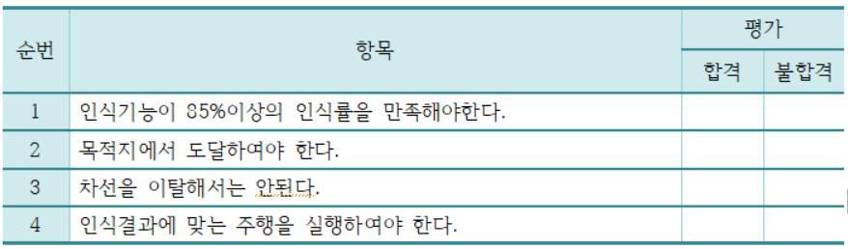
4 인수 조건

Slide 10
Do you have any question?
This men answer it for free!
Thank
You

